Slide 1

Tereny inwestycyjne w Gminie Myślibórz

Slide 2
Gmina Myślibórz jest doskonałym miejscem dla inwestorów. Atutem ziemi myśliborskiej, obok walorów krajobrazowych, jest jej położenie w pobliżu polsko-niemieckiego pasa granicznego, bliskość do większych ośrodków miejskich – Szczecina (ok. 75 km), Gorzowa Wlkp. (ok. 35 km) i Berlina (ok. 140 km) oraz dobra dostępność komunikacyjna – tuż przy drodze S3. Należy podkreślić, że ze względu na swoje walory krajobrazowe, ważnym atutem gminy są duże możliwości inwestycyjne w dziedzinie turystyki.

Slide 3
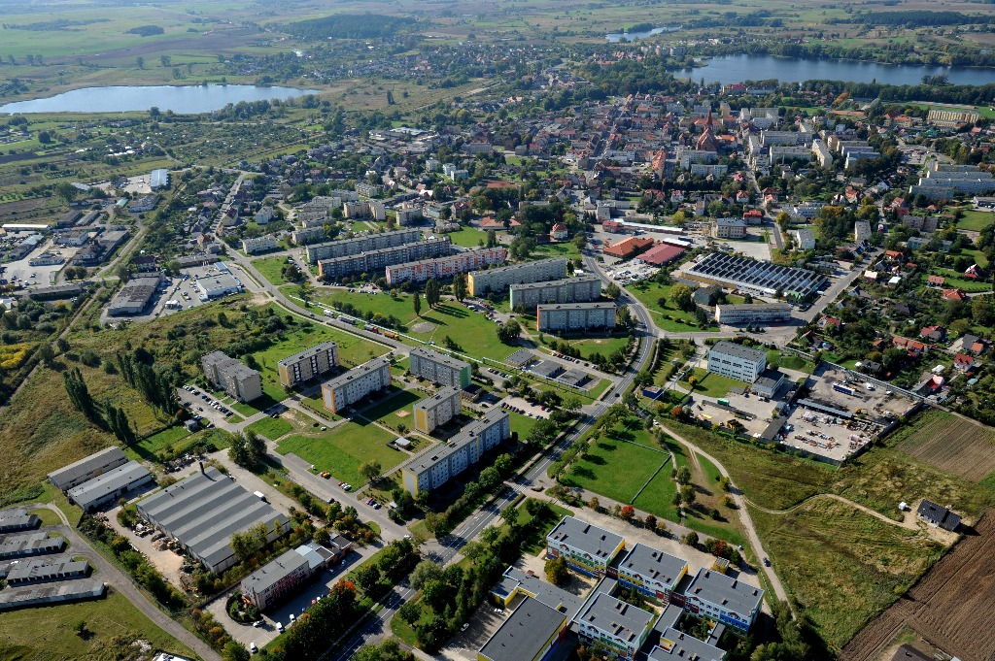

Slide 4
Teren inwestycyjny w miejscowości Renice

Slide 5
Teren inwestycyjny w rejonie miejscowości Renice, to obszar
o łącznej powierzchni ok. 98 ha, na który został uchwalony miejscowy plan zagospodarowania przestrzennego. Przeznaczenie terenów to przede wszystkim usługi oraz obiekty produkcyjne, rozumiane jako tereny, na których zlokalizowano obiekty
i urządzenia produkcji przemysłowej, usług, transportu i logistyki oraz składów i magazynów, wraz z zielenią i urządzeniami towarzyszącymi.

Slide 6
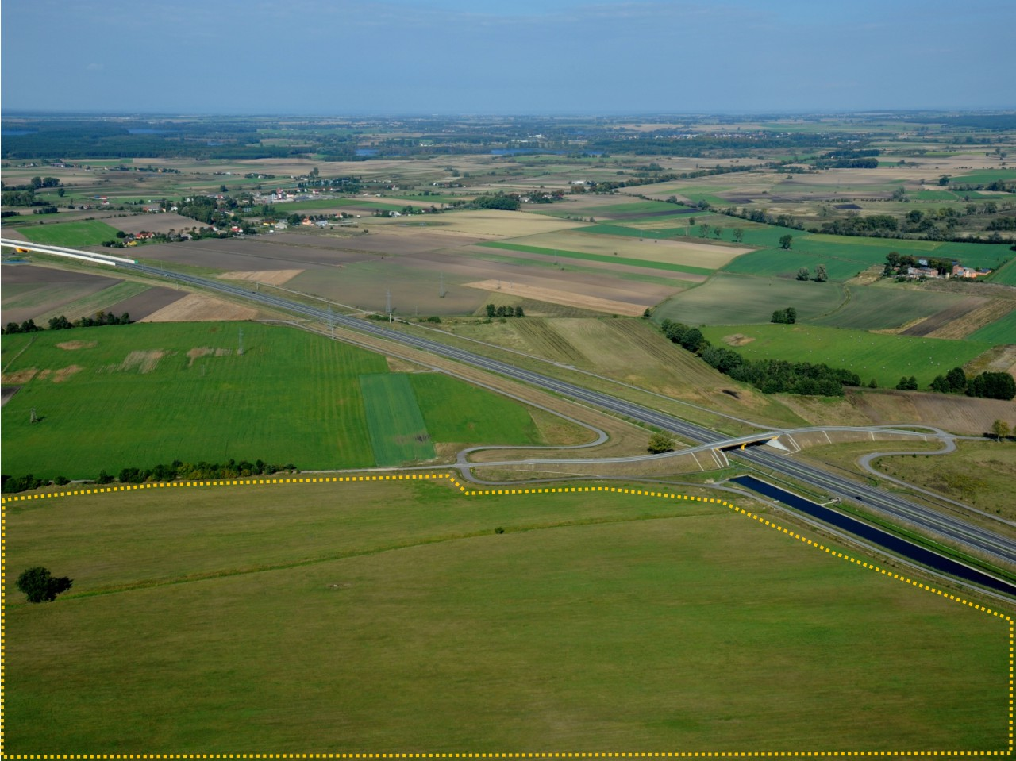

Slide 7
Na podstawie rozporządzenia Rady Ministrów z dnia 23 stycznia 2017 roku zmieniającym rozporządzenie w sprawie Kostrzyńsko - Słubickiej Specjalnej Strefy Ekonomicznej (Dz. U. z 2017 poz. 168) został rozszerzony obszar Kostrzyńsko - Słubickiej Specjalnej Strefy Ekonomicznej o tereny położone w Gminie Myślibórz tj.
w miejscowości Renice o pow. 27,8088 ha obejmujące dz. 159/2
i 159/3 obręb Renice. Przedmiotowy obszar został oznaczony
w rozporządzeniu jako Podstrefa Myślibórz.

Slide 8
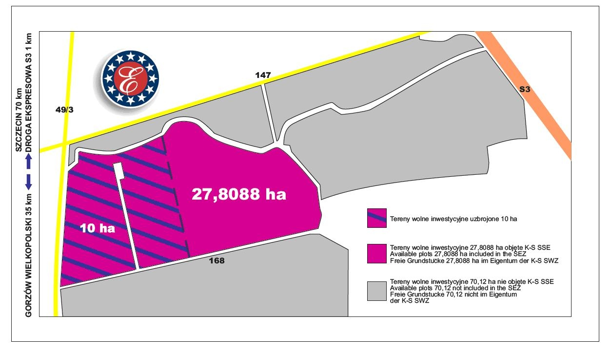

Slide 9
Obecnie Gmina Myślibórz wykonuje inwestycje polegającą na uzbrojeniu 10 ha terenów inwestycyjnych w miejscowości Renice. Zakres inwestycji obejmuje:
➢budowę drogi dojazdowej wraz z niezbędną infrastrukturą techniczną;
➢budowę zjazdu z drogi powiatowej nr 119;
➢budowę przyłączy i sieci: kanalizacji sanitarnej, wodociągowej, kanalizacji deszczowej, gazowej, hydrantowej, elektroenergetycznej;
➢budowę zbiornika do retencjonowania wody deszczowej.

Slide 10
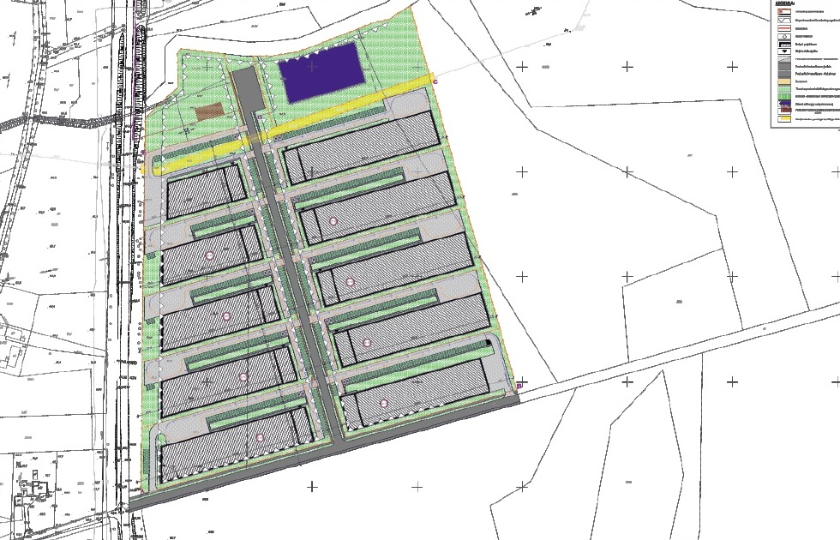

Slide 11
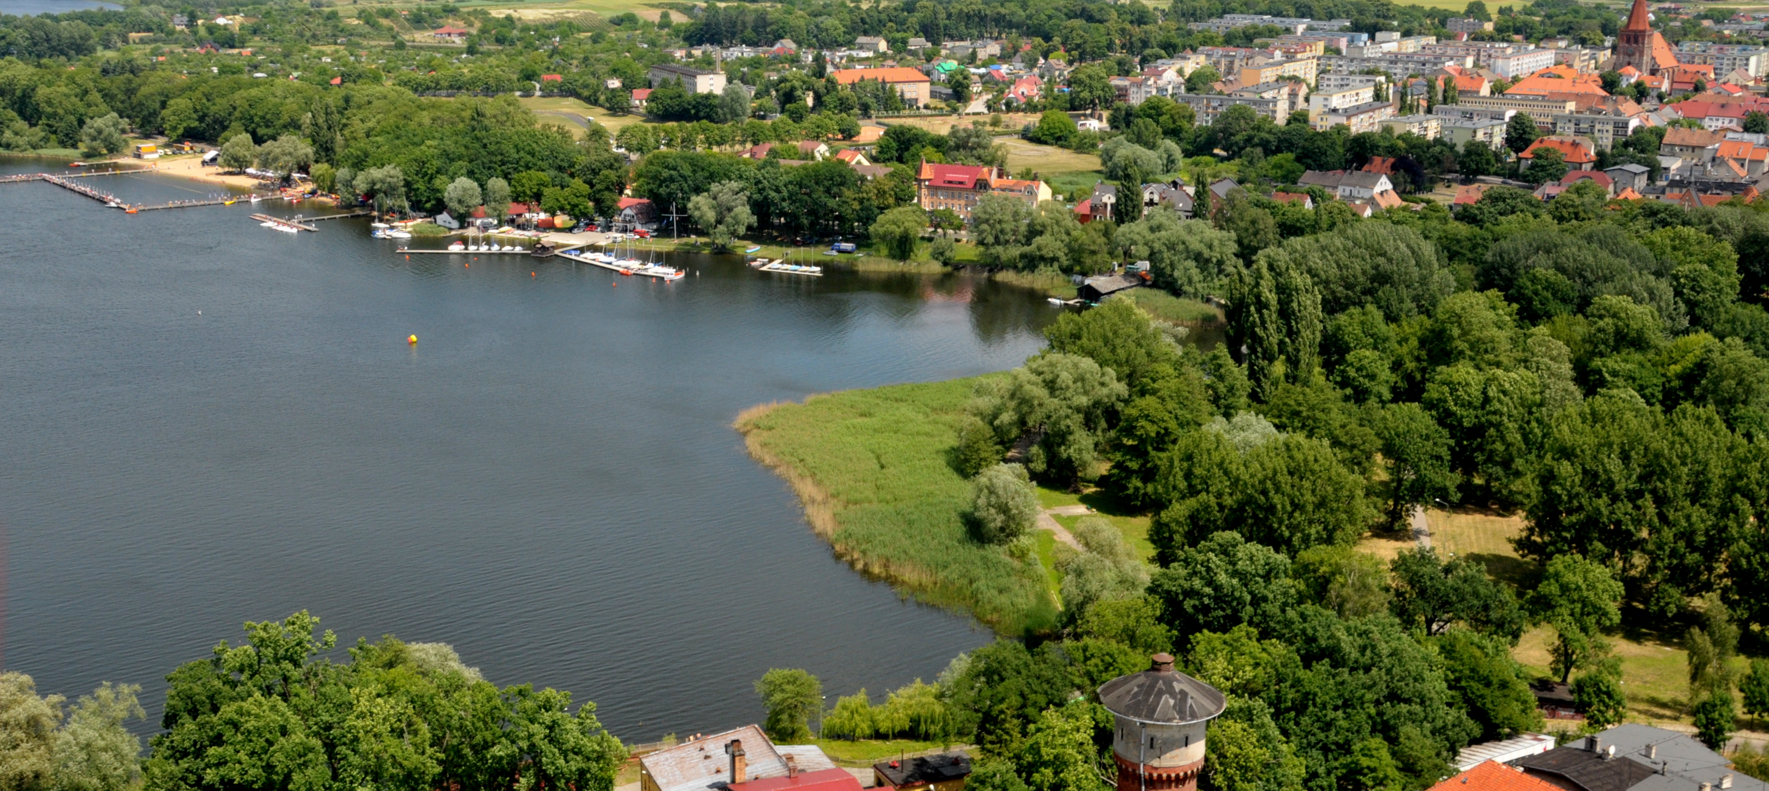
Rada Miejska w Myśliborzu podjęła uchwały w sprawie pomocy de minimis na nowe inwestycje dla przedsiębiorców inwestujących na terenie Gminy Myślibórz oraz zwolnienia od podatku od nieruchomości w ramach pomocy de minimis na tworzenie nowych miejsc pracy.

Slide 12
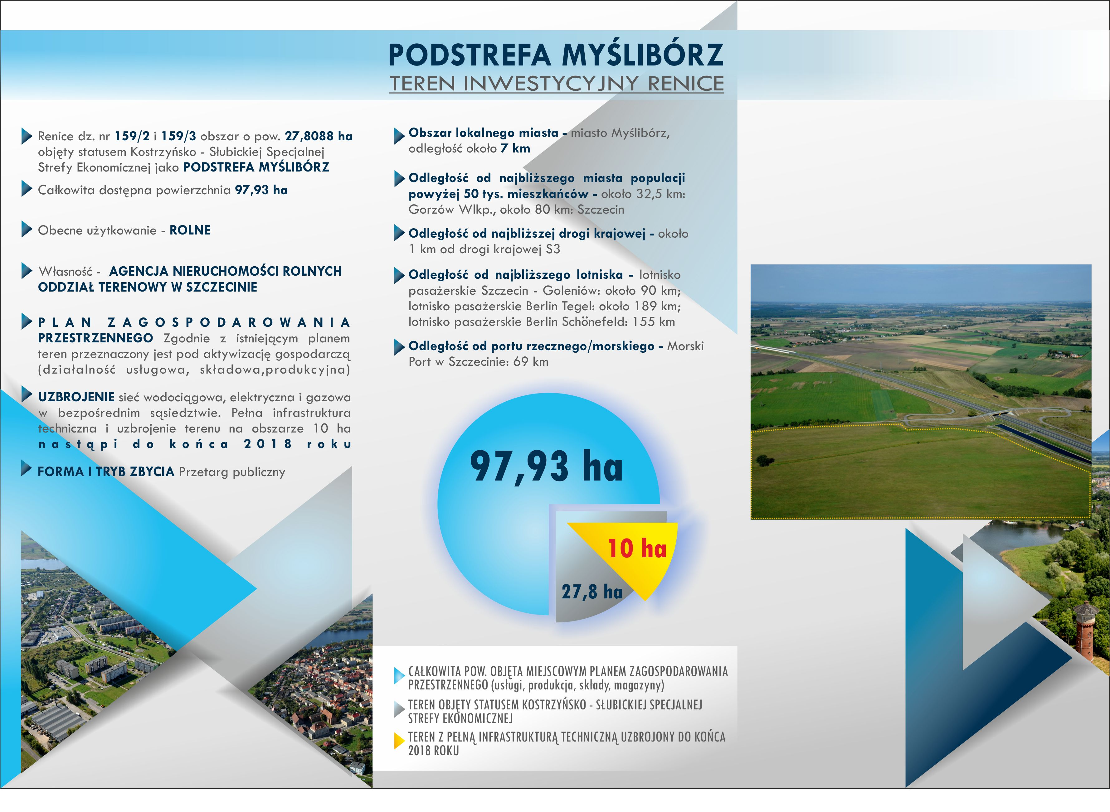

Slide 13
Warto podkreślić, że oprócz terenu inwestycyjnego w Renicach objętego statusem KSSSE, Gmina Myślibórz oferuje potencjalnym inwestorom również inne obszary przeznaczone pod inwestycje, tj.:
tereny inwestycyjne przy ul. Łużyckiej (pow. 3,4 ha) z przeznaczeniem pod produkcję, składy, magazyny;
tereny inwestycyjne przy os. Słowiańskim (pow. 0,91 ha) z przeznaczeniem pod produkcję, składy, magazyny;
tereny inwestycyjne w miejscowości Renice (nie objęte KSSSE, pow. ok. 70 ha)
z przeznaczeniem na usługi, produkcję, transport, składy i magazyny:
tereny inwestycyjne w miejscowości Wierzbnica (pow. 5,76 ha) z przeznaczeniem pod handel, usługi, edukację, kulturę, gastronomię, sport, zabudowę usługową;
tereny inwestycyjne przy ul. Ignacego Daszyńskiego (pow. 0,54 ha)
z przeznaczeniem pod zabudowę usług turystycznych i hotelowych.

Slide 14
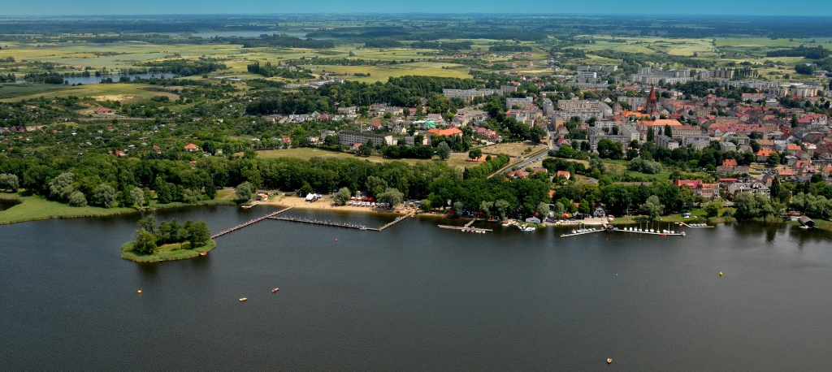
Zapraszamy do inwestowania w Gminie Myślibórz

